Slide 1
ООО «НОВОТЕКС»
КОМПЛЕКСНАЯ ЗАЩИТА ПОДЗЕМНОГО ОБОРУДОВАНИЯ МЕТОДОМ ЭЛЕКТРОХИМИЧЕСКОГО ИНГИБИРОВАНИЯ

Slide 2
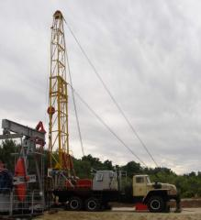
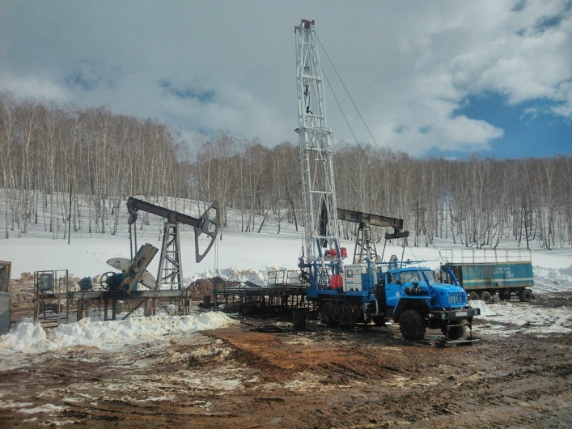
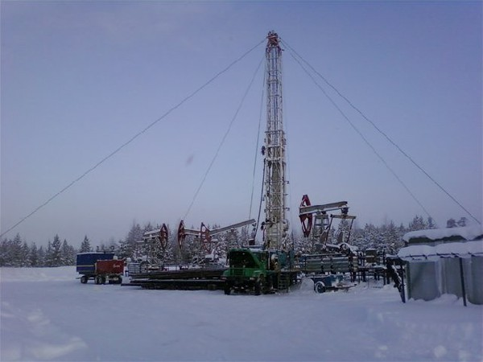
Вступление
Проблема образования отложений неорганических солей на рабочих поверхностях подземного оборудования является постоянным спутником процесса добычи нефти

Slide 3
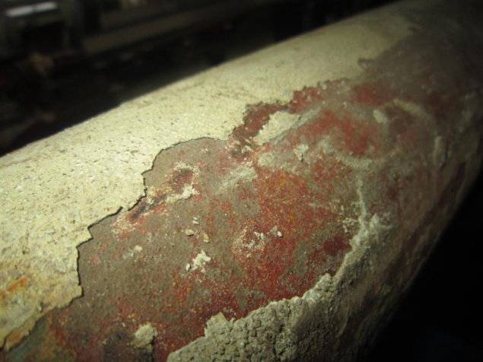
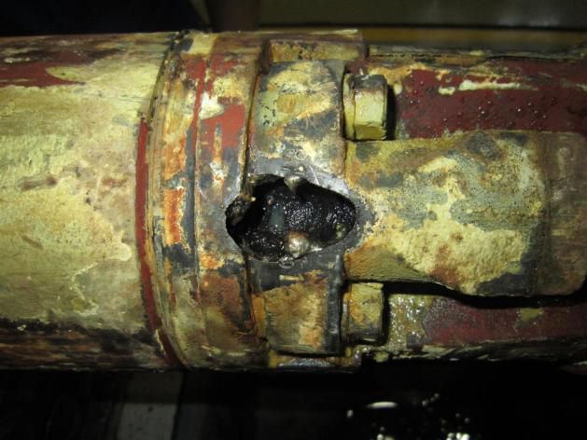
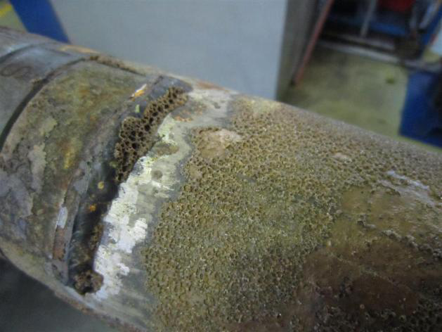
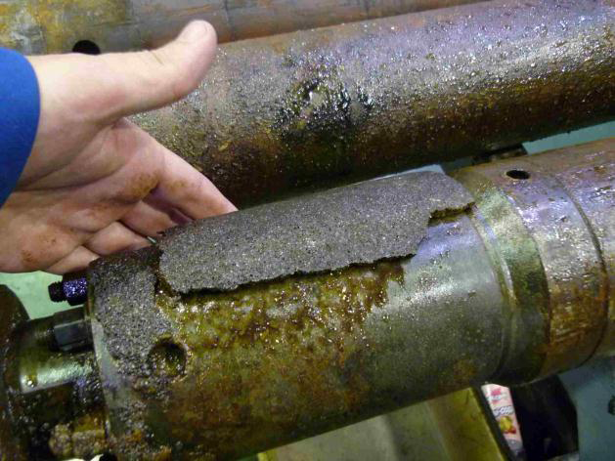
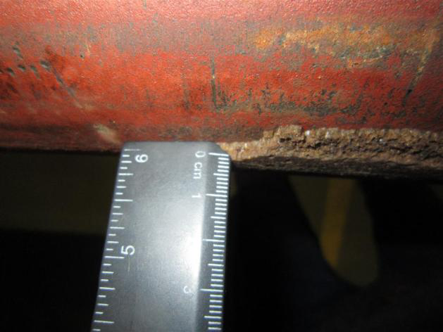
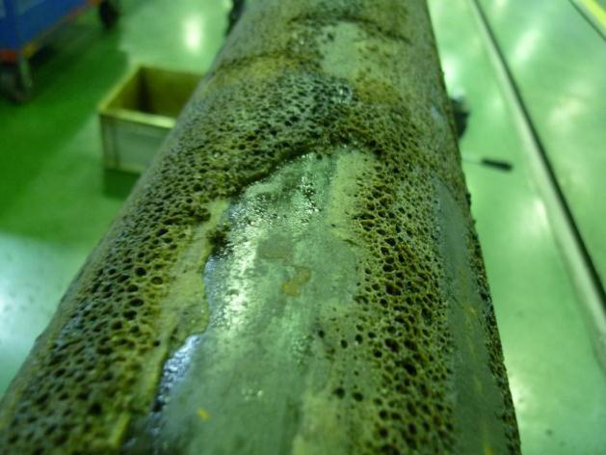
Солеотложения на корпусе ЭЦН
Нарушают теплообмен системы, приводят к перегреву и отказу рабочих органов насоса

Slide 4
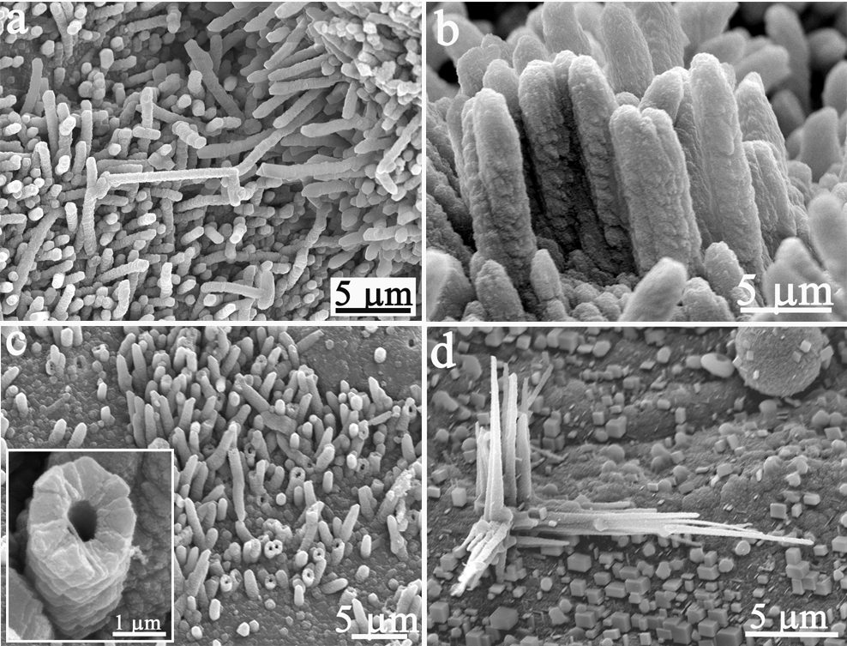
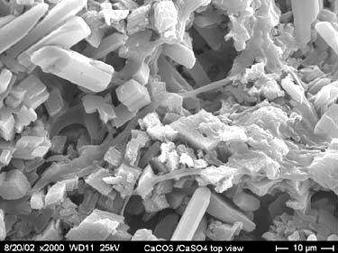
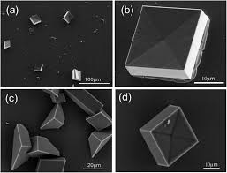
Основными компонентами большинства солеотложений являются карбонат кальция CaCO₃, сульфат кальция CaSO₄, сульфат бария BaSO₄ в смеси с продуктами коррозии и частицами породы.
Процесс образования солеотложений включает три основные стадии:
- Образование ионных пар
- Объединение ионных пар в микрокристаллы-центры кристаллизации
- Рост и агрегация кристаллов

Slide 5
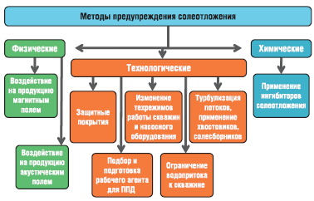
Методы предупреждения солеотложений в подземном оборудовании

Slide 6
Перспективы борьбы с солеотложением
В настоящее время наиболее эффективными и технологичными для предотвращения отложений неорганических солей являются химические методы, основанные на применении специальных реагентов-ингибиторов
Несмотря на широкое распространение химического ингибирования, данный метод сопряжен с необходимостью постоянного или периодического дозирования ингибитора в скважину и расходами на его применение
Перспективные методы борьбы с солеотложением следует искать в изменении количества и структуры осадка на защищаемой поверхности модифицируя состав и структуру самой поверхности и влияя на начальные стадии процесса солеотложения

Slide 7
Эффект ионов переходных металлов на карбонатные солеотложения
Снижение скорости роста кристаллов карбонатов кальция и магния в присутствии ионов цинка, кадмия и меди (M²⁺) описано в литературе с 1980-х гг.
С перспективой отхода от более токсичных традиционных ингибиторов, в начале 2000 гг. возрос интерес к предотвращению карбонатных солеотложений в системах горячего водоснабжения, охлаждения, обратного осмоса, установок опреснения при помощи ионов M²⁺, получаемых анодным растворением в гальванической паре с более «благородным» металлом
В 2011 г. китайскими исследователями была впервые опубликована работа с описанием ингибирующего покрытия на эпоксидной основе

Slide 8
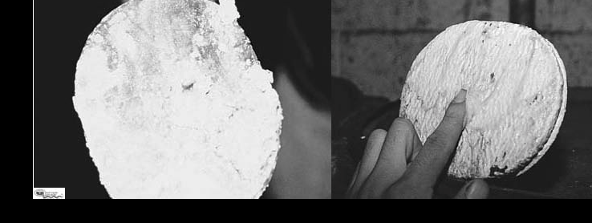
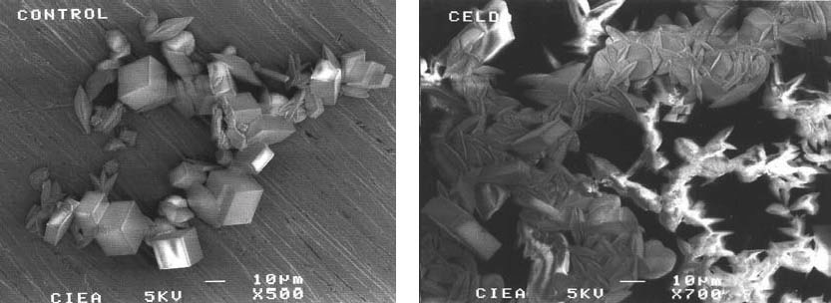
Физико-химический механизм защитного действия
Формирование гальвано-пар металл-углерод на поверхности покрытия приводит к образованию в растворе свободных ионов M²⁺. Работают такие гальвано-пары по принципу систем с протекторной защитой в условиях короткозамкнутой цепи:
Катод: M → M²⁺ + 2e⁻
Анод: 2H₂O + 2e⁻ → H₂ + 2OH⁻
Твердый, кристаллический (без M²⁺)
Мягкий, нитевидный (c M²⁺)

Slide 9
Совместная кристаллизация карбонатов металлов с карбонатами кальция/магния:
M²⁺ + 2HCO₃⁻ → MCO₃ + H₂O + CO₂
Включение ионов M²⁺ способствует образованию осадка карбонатов кальция и магния в виде игольчатых кристаллов арагонита кристаллическая модификация CaCO₃), которые имеют слабую адгезию с поверхностью и склонны к осыпанию под динамическим воздействием окружающей среды (самоочищение)

Slide 10
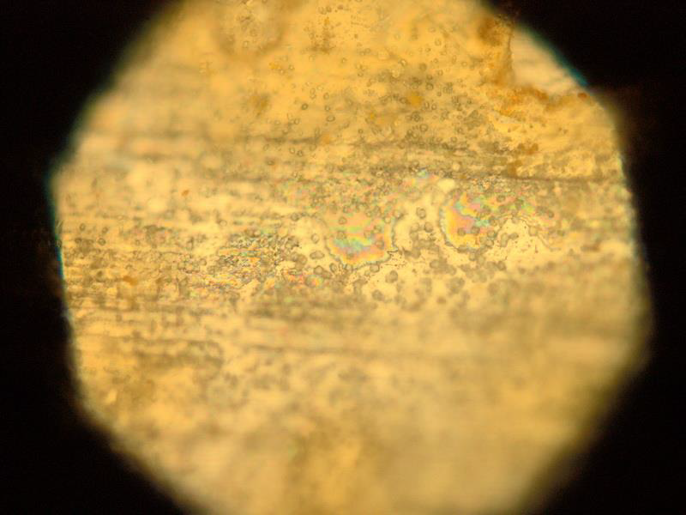
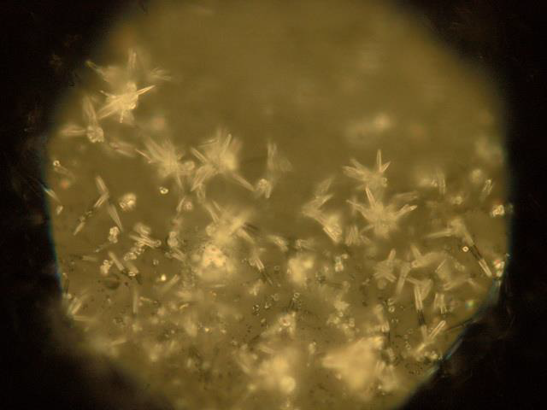
Воспроизведение результатов зарубежных исследований
Углеродистая сталь (×500)
Прототип
покрытия (× 500)

Slide 11
В 2013 г. в сотрудничестве с Пермским государственным университетом были проведены исследования процесса осадкообразования на образцах стали Ст-3 в условиях, характерных для обводненных нефтедобывающих скважин Западной Сибири.
Изучено влияние экспериментального композиционного покрытия на характер солеобразования на металлических поверхностях.
Микроскопические исследования осадка нерастворимых карбонатов, полученных из модели пластовой воды подтвердили образование легкоудаляемых рыхлых кристаллов с низкой адгезией к экспериментальному покрытию

Slide 12
Разработка экспериментального лакокрасочного покрытия (Пк)
Наиболее перспективным является создание антикоррозионного композиционного покрытия на основе токопроводящей смолы (лака), в состав которого входят электро- и химически активные мелкодисперсные металлические порошки и дисперсный технический углеродный продукт.
Основа Пк должна обеспечивать достаточную термо- и химстойкость, изностойкость с отсутствием склонности к набуханию и саморастворению в минерализованных водных средах при высоких температурах

Slide 13
Металл-углеродное лакокрасочное покрытие для опытно-промышленных испытаний
Эффект и механизм действия
Технический результат применения покрытия заключается в повышении срока службы погружных центробежных насосов в условиях неорганических солеотложений.
Лакокрасочное покрытие, постепенно растворяясь, переводит в добываемую жидкость ионы M²⁺, ответственные за ингибирование.
Подтвержденный в литературе эффект наступает уже при концентрации M²⁺ 1 мг/л и менее, что на порядок ниже обычных органических ингибиторов солеотложения. Как следствие, омывающая поверхность ЭЦН жидкость попадает на прием насоса уже достаточно насыщенная ингибирующими ионами.
Таким образом покрытие выполняет функции защитного слоя, не позволяющего образовываться карбонатам на поверхности ЭЦН, а также носителя (дозатора) ингибирующих ионов для подачи в рабочие органы насоса.

Slide 14
Характеристики покрытия
Устойчиво при температуре до +300ºC
Не требует термообработки и УФ-отверждения окрашенных деталей и изделий
Эффективная комбинация модификаторов и ПАВ, обеспечивают хорошие реологические свойства ЛКМ. Удобна в применении и легко готовится к работе
Применение на окрасочном производстве не требует переучивания и специальной подготовки персонала
Не требует специального инструмента и оборудования для нанесения
ВАЖНО: Требуется тщательная очистка поверхности от загрязнений и полное удаление старого лакокрасочного покрытия

Slide 15
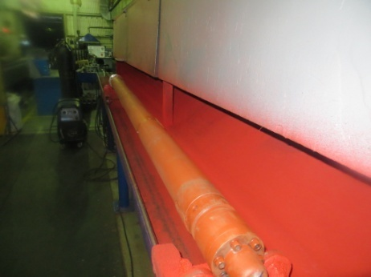
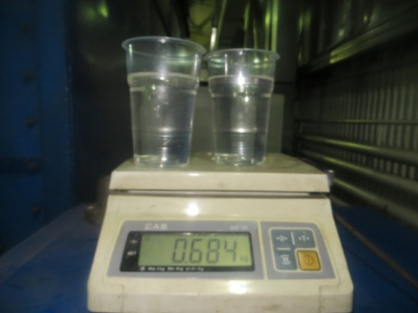
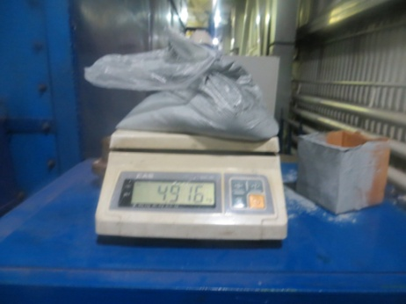
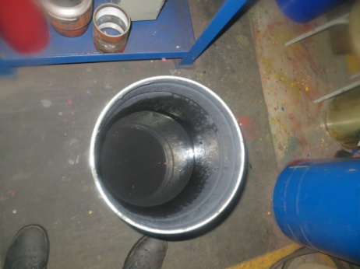
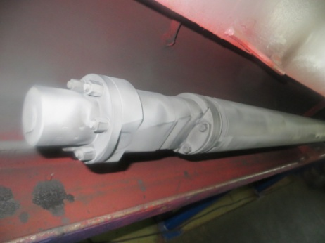
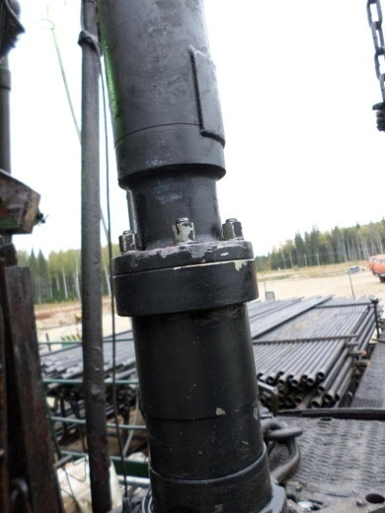
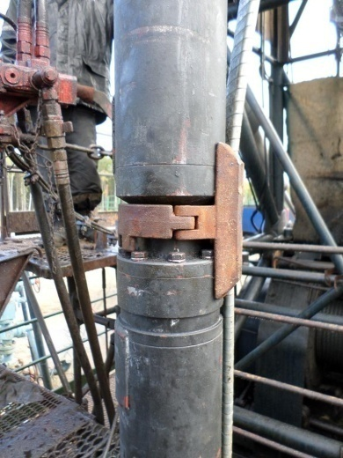
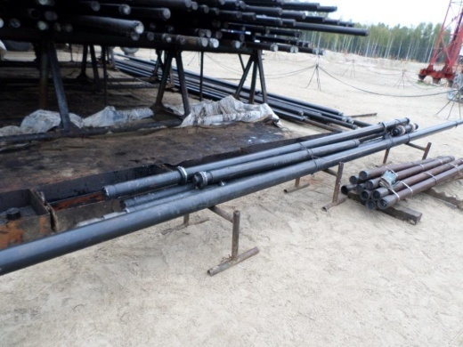
Подготовка к первым испытаниям антикоррозионного покрытия в НК «Салым Петролеум» (ХМАО, август 2013 г.)
ЭЦН 1760 EZLine (Schlumberger)
2695 м, Т_{пласт} = 83 ºС, 100 м³/сут, 10-20% H₂O

Slide 16
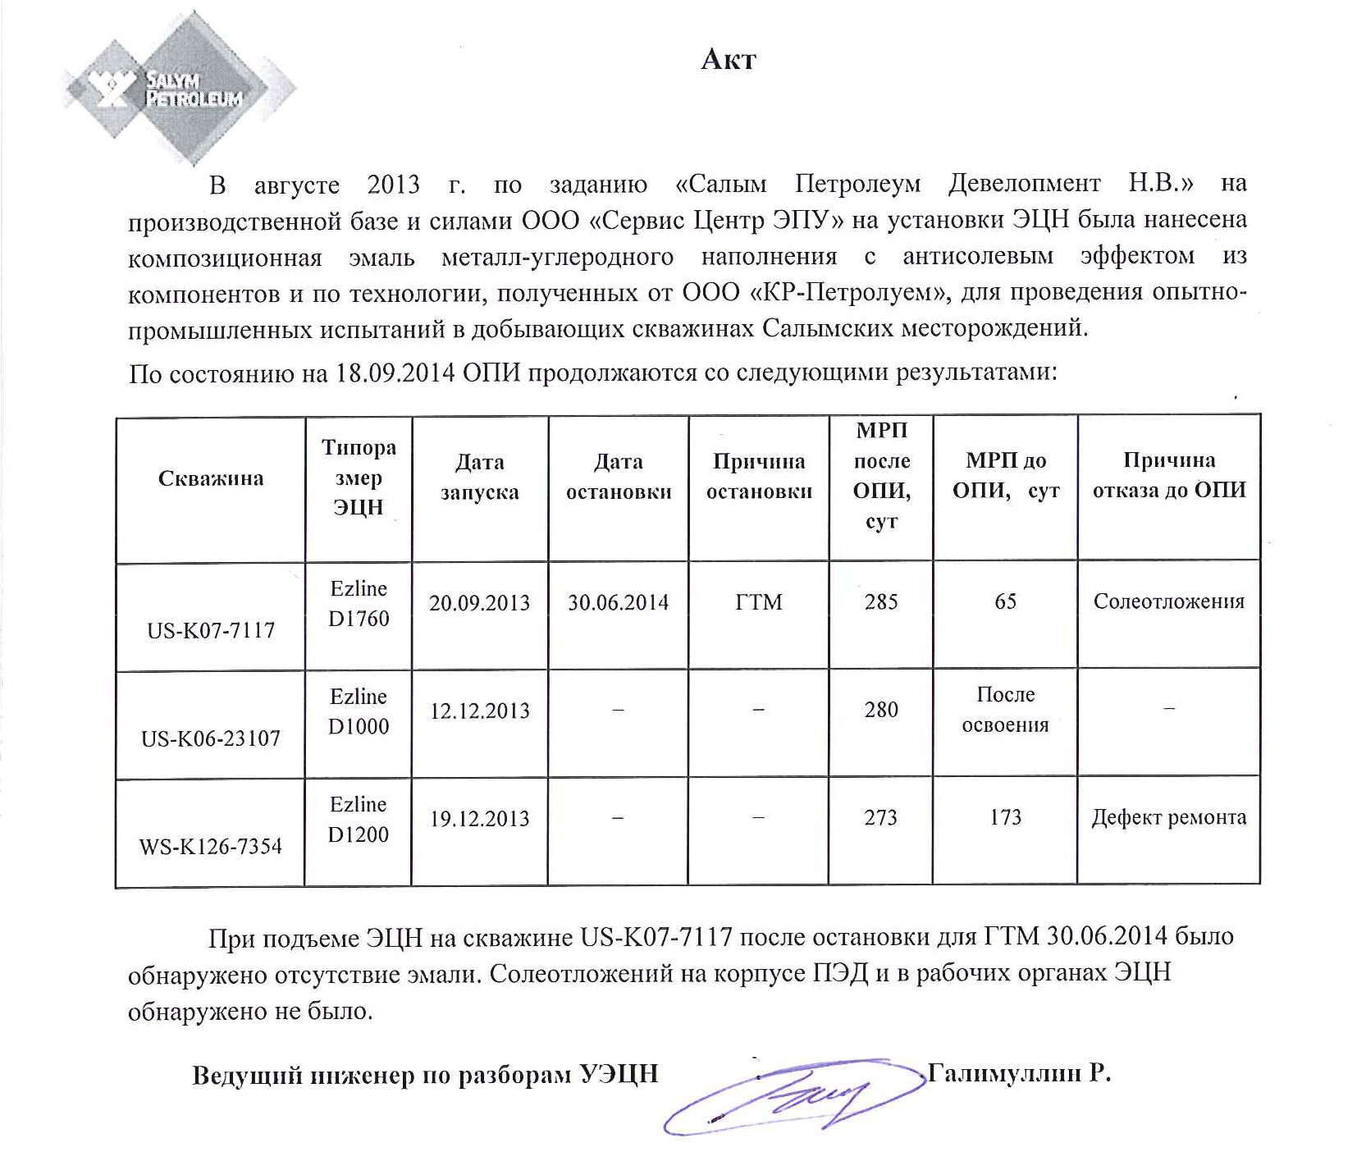
Промежуточные результаты

Slide 17
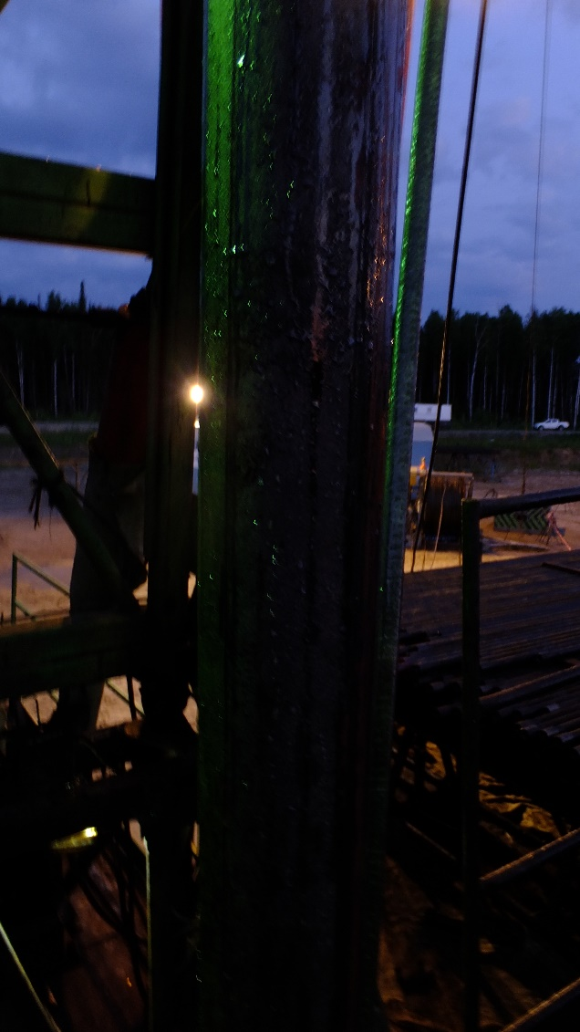
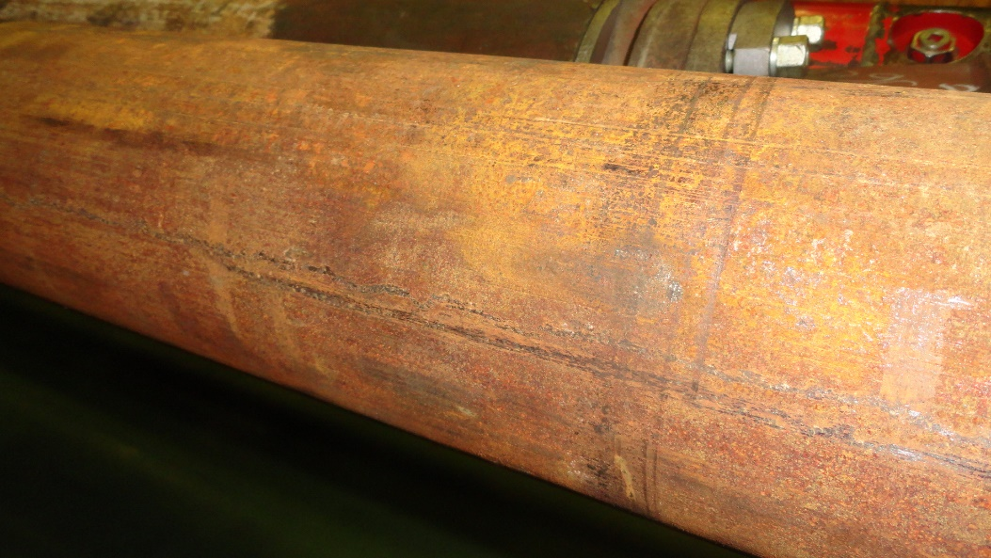
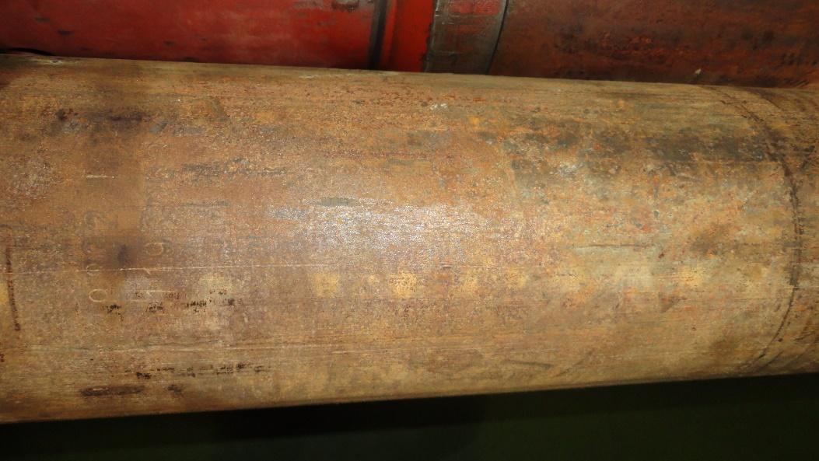

Slide 18
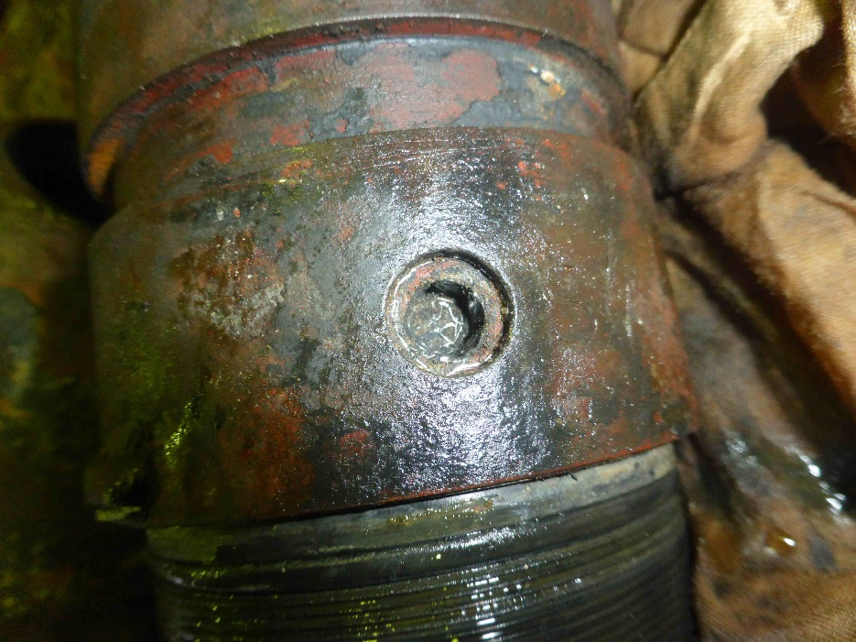
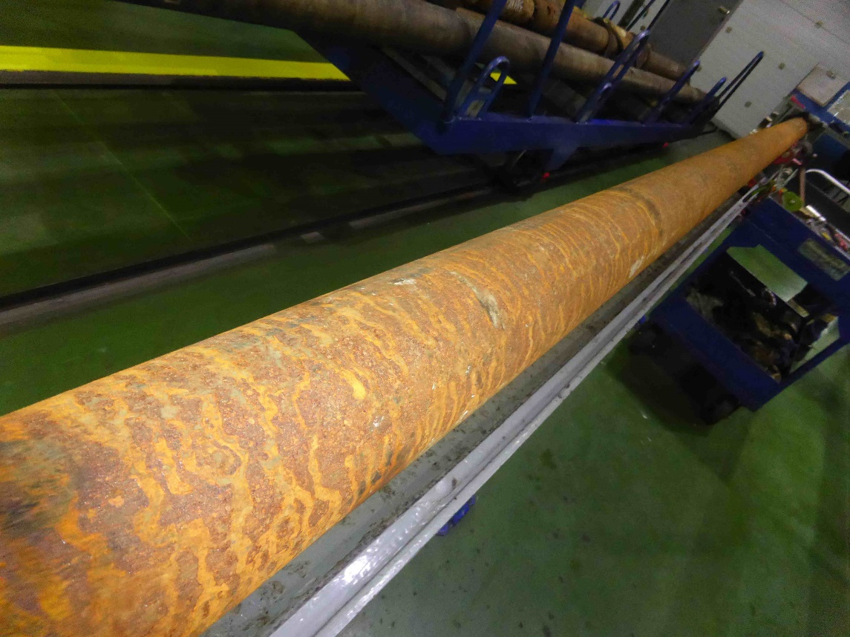
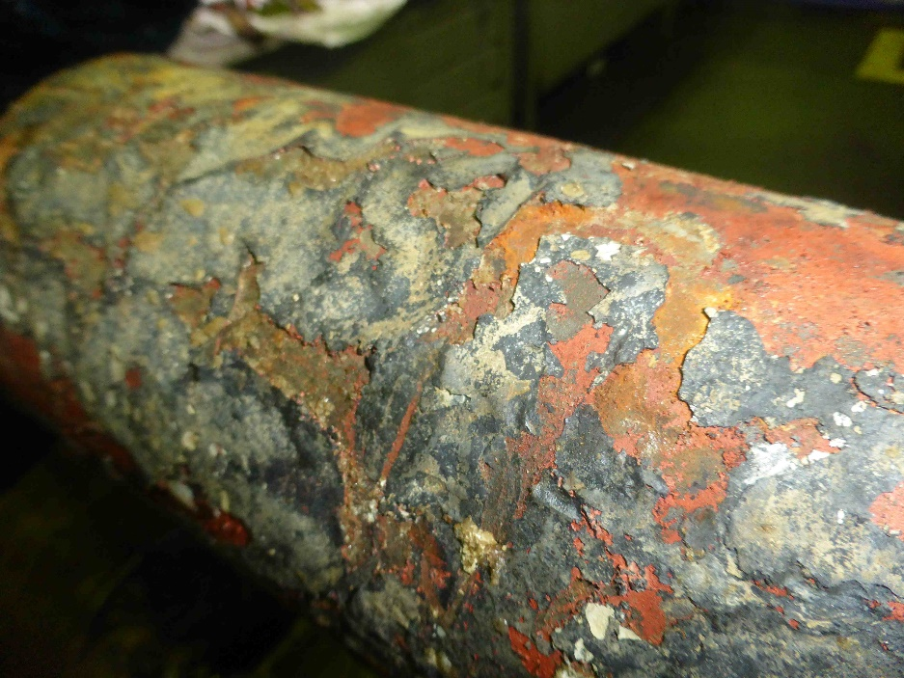
Наше достижение.
ЭЦН после наработки 608 суток. Ремонт производился по причине ГТМ (оптимизация добычи), т.е. вплоть до остановки скважина работала нормально. Отложений на ЭЦН не обнаружено.
На фото видно, что покрытие частично осталось на ПЭД, где температура поверхности ниже.

Slide 19
ОПИ в ООО « ЛУКОЙЛ ЭПУ Сервис»
В ноябре-декабре 2016 года на месторождениях ТПП «Повхнефтегаз» были произведены монтажи оборудования (гидрозащита П92 в количестве 3-х шт. и погружные электродвигатели в количестве 3-х шт.). Корпуса данного оборудования были обработаны комплексной защитой подземного оборудования антисолевого состава (КАС «ТЭРА^{ТМ}»).
По состоянию на 31.07.2017 года, оборудование находится в работе, наработка превысила 200 суток.
На основании данных об эксплуатации оборудования можно сделать вывод, что критерий опытно-промышленных испытаний комплексной защиты подземного оборудования выполнен. Результаты опытно – промышленных испытаний признать успешными.

Slide 20
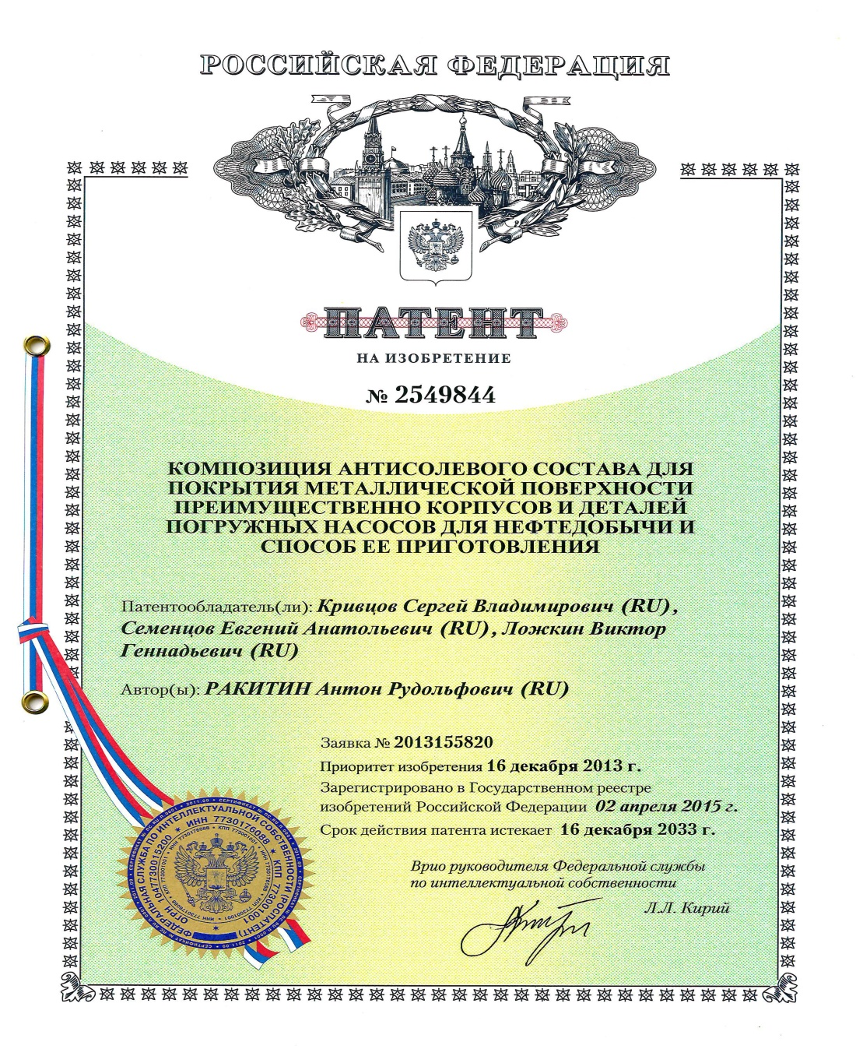

Slide 21
Выводы
Продемонстрирована возможность приготовления и нанесения покрытия в условиях цеха ремонта ЭЦН
После нанесения покрытия отмечено повышение МРП на всех трех установках ЭЦН
За время проведения опытно-промышленных испытаний установки работали без подклинок, роста давления на приеме и температуры электродвигателя (по данным телеметрии)
Представляет интерес расширить применение на других типоразмерах и условиях эксплуатации ЭЦН

